Slide 1
Сонячні колектори: екологічно,
ефективно, доступно.
Корисне застосування використаного пластику – головного забруднювача довкілля

Slide 2
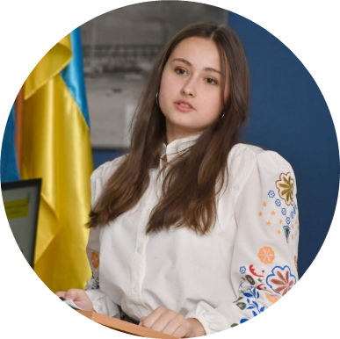
Знайомство
ОКПНЗ "Рівненська Мала академія наук учнівської молоді"
Рівненської обласної ради
Вараш-2023
Автор роботи :
Хомяк Анастасія Олександрівна, учениця 9 класу Вараського ліцею №3 Вараської міської територіальної громади Рівненської області.
Керівник проєкту :
Павлусь Наталія Валентинівна, вчитель фізики Вараського ліцею №3 Вараської міської територіальної громади Рівненської області.

Slide 3
Головними завданнями моєї роботи є:
Проаналізувати можливі способи використання пластику, задля зменшення забруднення довкілля через використання його в корисних цілях.
Дослідити використання сонячних колекторів на основі пластикових пляшок у світі.
Знайти найвдаліший спосіб користування пристрою в наших реаліях сьогодення.
Метою моєї роботи було знайти спосіб пристосування використаним пластиковим пляшкам у повсякденні.

Slide 4
Чи ви коли-небудь задумувались, скільки пластику ми використовуємо у повсякденному житті? Ще кілька десятків років тому наші батьки та дідусі обходились без нього, проте сьогодні важко уявити свій побут без пластикових виробів. Одночасно загострюється проблема утилізації відпрацьованих свій термін виробів з мінімальною шкодою для планети. Рішення в їх повторному використанні.

Slide 5
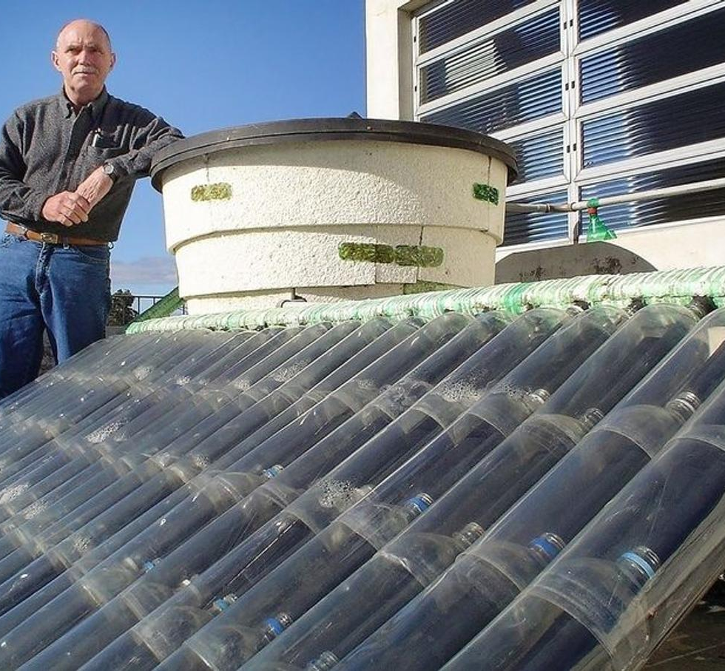
Поняття альтернативної енергії для багатьох власників приватних будинків і дач асоціюється з дорогими сонячними панелями, вітряками або теплонасосами. Ніхто навіть не здогадується, що лише за кілька годин за сущі копійки можна спорудити сонячний колектор з пластикових пляшок, щоб забезпечувати себе гарячою водою весь теплий сезон.

Slide 6
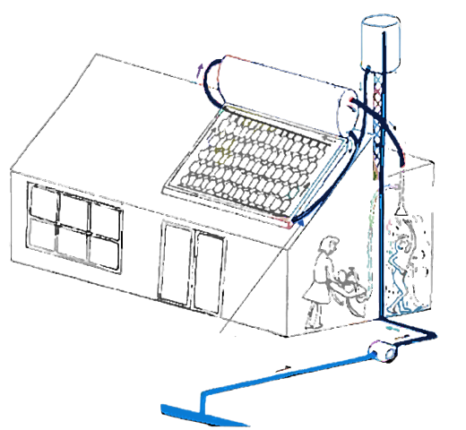
Плюси сонячного колектора з пластикових пляшок
_ _ _ _ _ _ _ _ _
Дешевизна пристрою
_ _ _ _ _ _ _ _ _
Повторне використання використаного пластику
_ _ _ _ _ _ _ _ _
Опукла форма пляшок забезпечує практично вертикальне проникнення променів навіть під час заходу і світанку, забезпечуючи ефективність роботи пристрою майже цілодобово

Slide 7
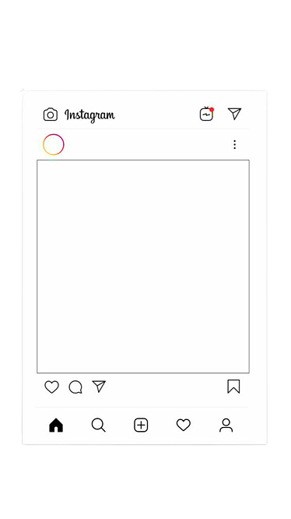
Корисне застосування викинутим пластиковим пляшкам знайшли в Аргентині. Поблизу столиці з пляшок почали виготовляти сонячні колектори, завдяки яким люди нарешті отримали доступ до гарячої води.

Slide 8
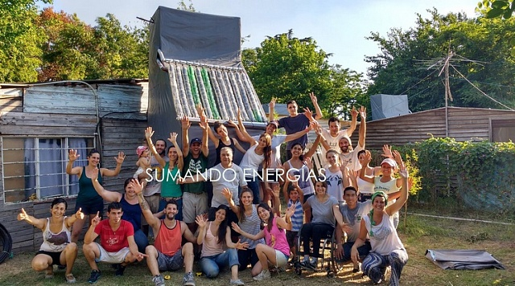
Близько третини жителів Аргентини живуть за межею бідності, частина з них немає водопроводу. Подолати ці труднощі людям допомагає організація «Sumando Energias», що за два роки створила 36 великих сонячних колектори з відходів. Це не лише покращило місцеву екологію, а й забезпечило роботою місцеве населення.

Slide 9
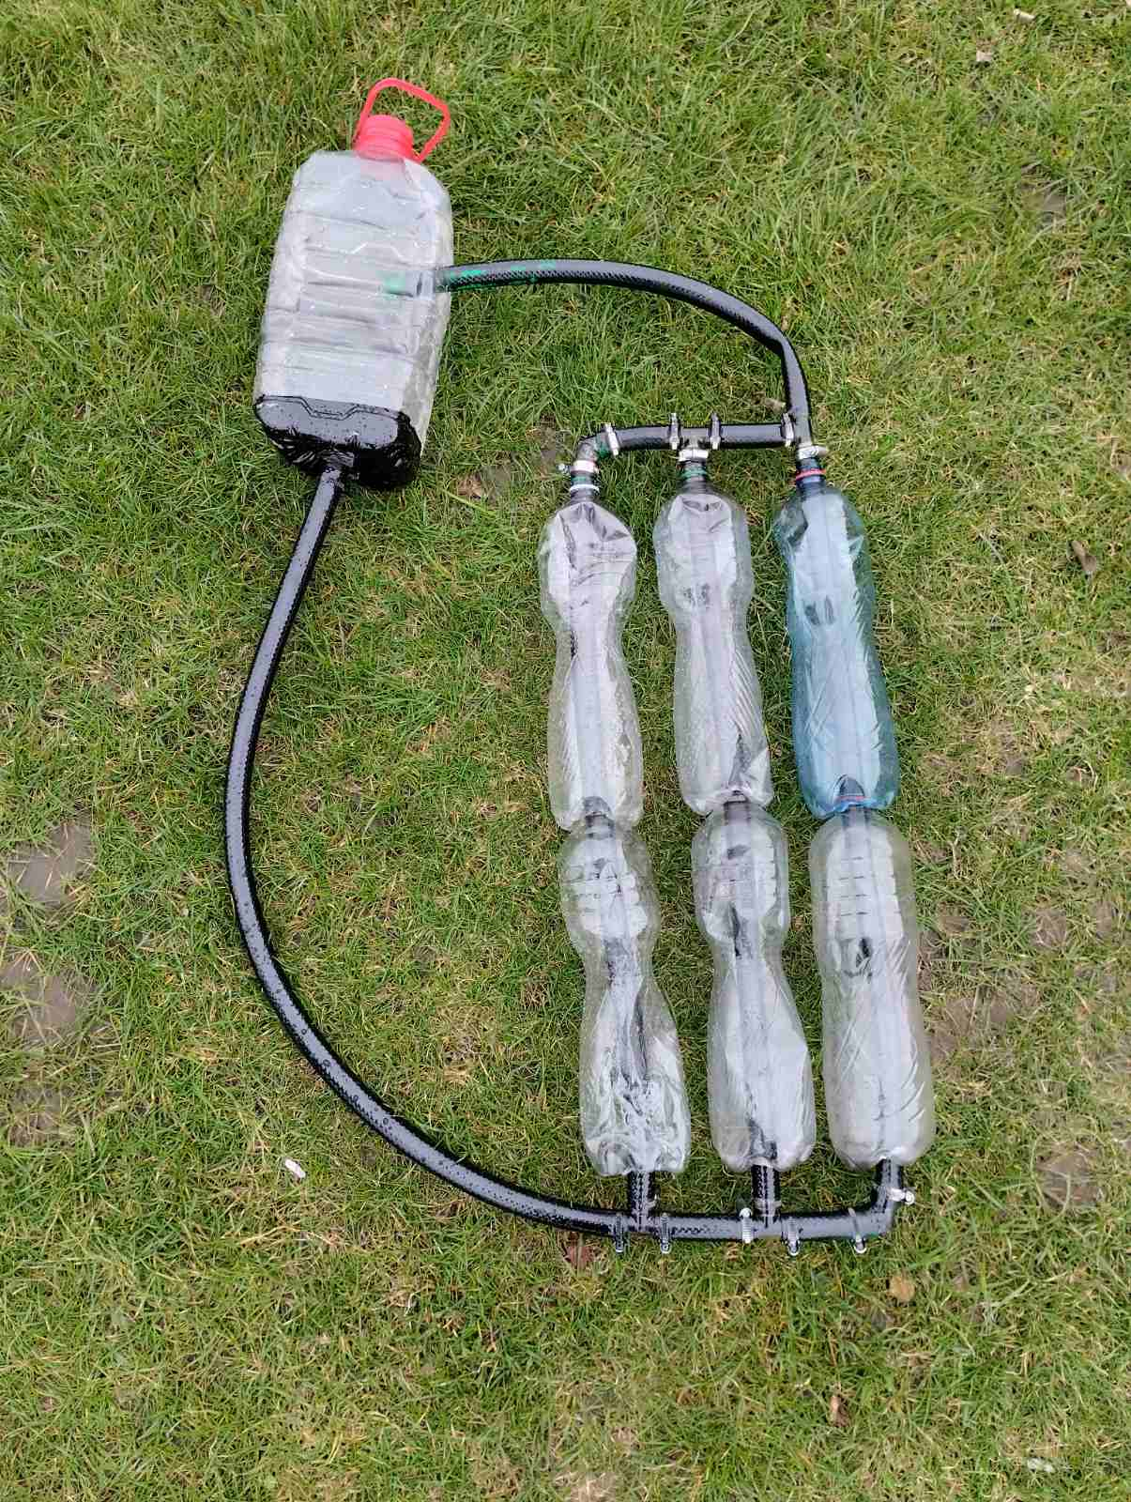
Разом з моїм керівником ми вирішили реалізувати задуманий проєкт та виготовити свій власний колектор з підручних матеріалів, адаптувавши його під власні потреби (у нашому випадку полив рослин).

Slide 10
Висновки
Тож, це ще раз доводить, що навіть сміття має другий шанс на життя і при цьому приносить користь! А враховуючи те, що з розвитком технічного прогресу відходів стає дедалі більше, ми повинні знаходити нові шляхи та методи використання матеріалів.
Список використаних джерел
1. https://zora-irpin.info/sonyachni-kolektori-z-plastikovih-plyashok/
2. https://taya.com.ua/sonjachnij-kolektor-z-plastikovih-pljashok/

Slide 11
Дякую за увагу!

